Slide 1



Hackathon zum BIM-Portal des Bundes
Team
onsai
Challenge 4: Anbindung von Softwareprodukten an das BIM-Portal
Volker Krieger (Koordination)
Matthias Weise (AEC3 Deutschland GmbH)
Bernd Gmeiner (Egnaton e.V.)
Arnim Spengler (HRW, remote)
Peter Kompolschek (Architekt Kompolschek, remote)

Slide 2
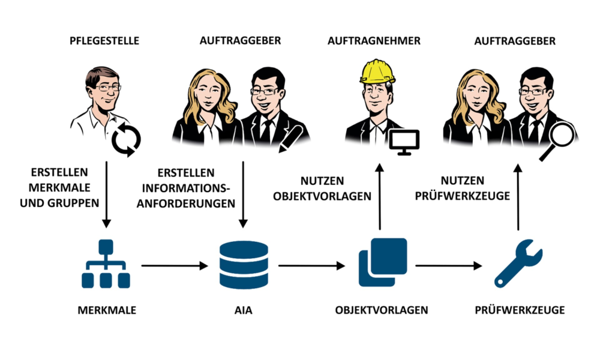
Einordnung der Lösung

Slide 3
Einordnung der Lösung

Slide 4





Challenge des Planers
Anforderungen des Bauherrn treffen optimierten Workflow des Planers
„Schrippe“
„Brötchen“

Slide 5
Challenge des Planers
Anforderungen des Bauherrn treffen optimierten Workflow des Planers
„Schrippe“
„Brötchen“
Aufgabe: Toolunterstützung zur Überführung Planer-BIM zu AIA-BIM

Slide 6

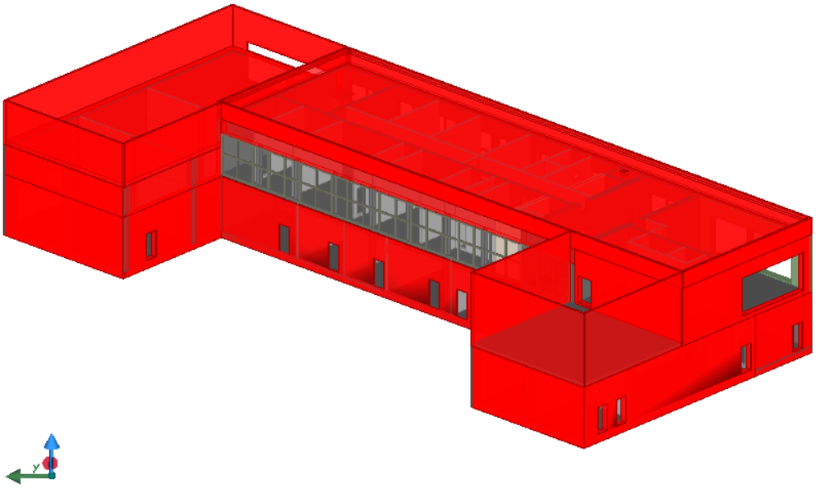
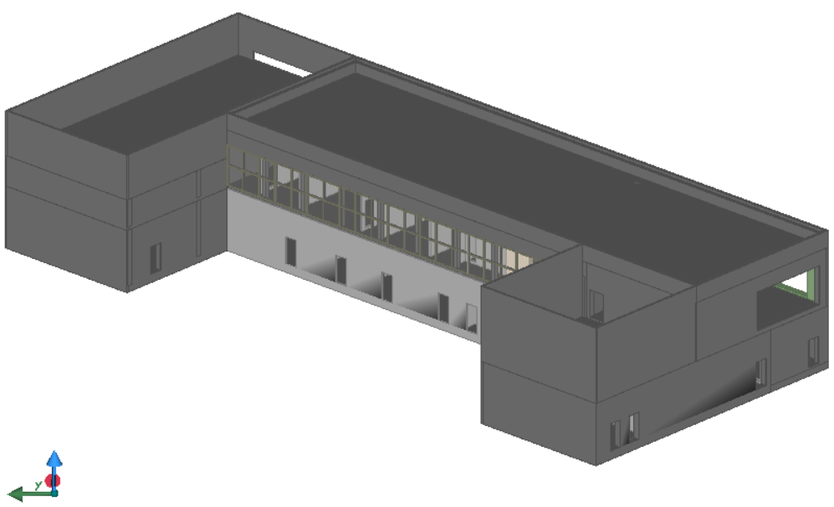
Idee
Anforderungen des Bauherrn treffen optimierten Workflow des Planers
IDS-Fetch
onsai
?
IDS-Match
IDS-Bauherr
IDS-Planer
IFC-Patch

Slide 7
Lösung
Optimierter Workflow des Planers trifft Anforderung des Bauherrn
IDS Fetch
IDS Match
IFC Patch

